Slide 1
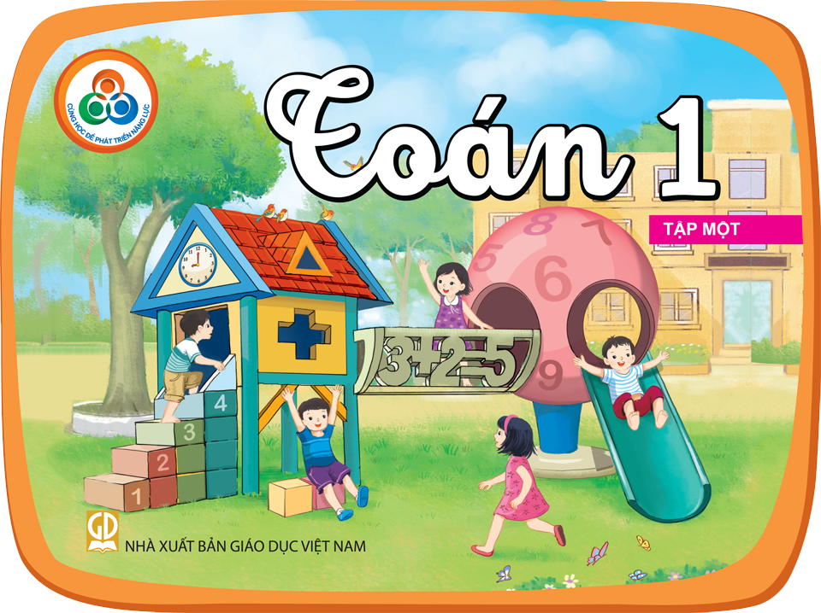

Slide 2
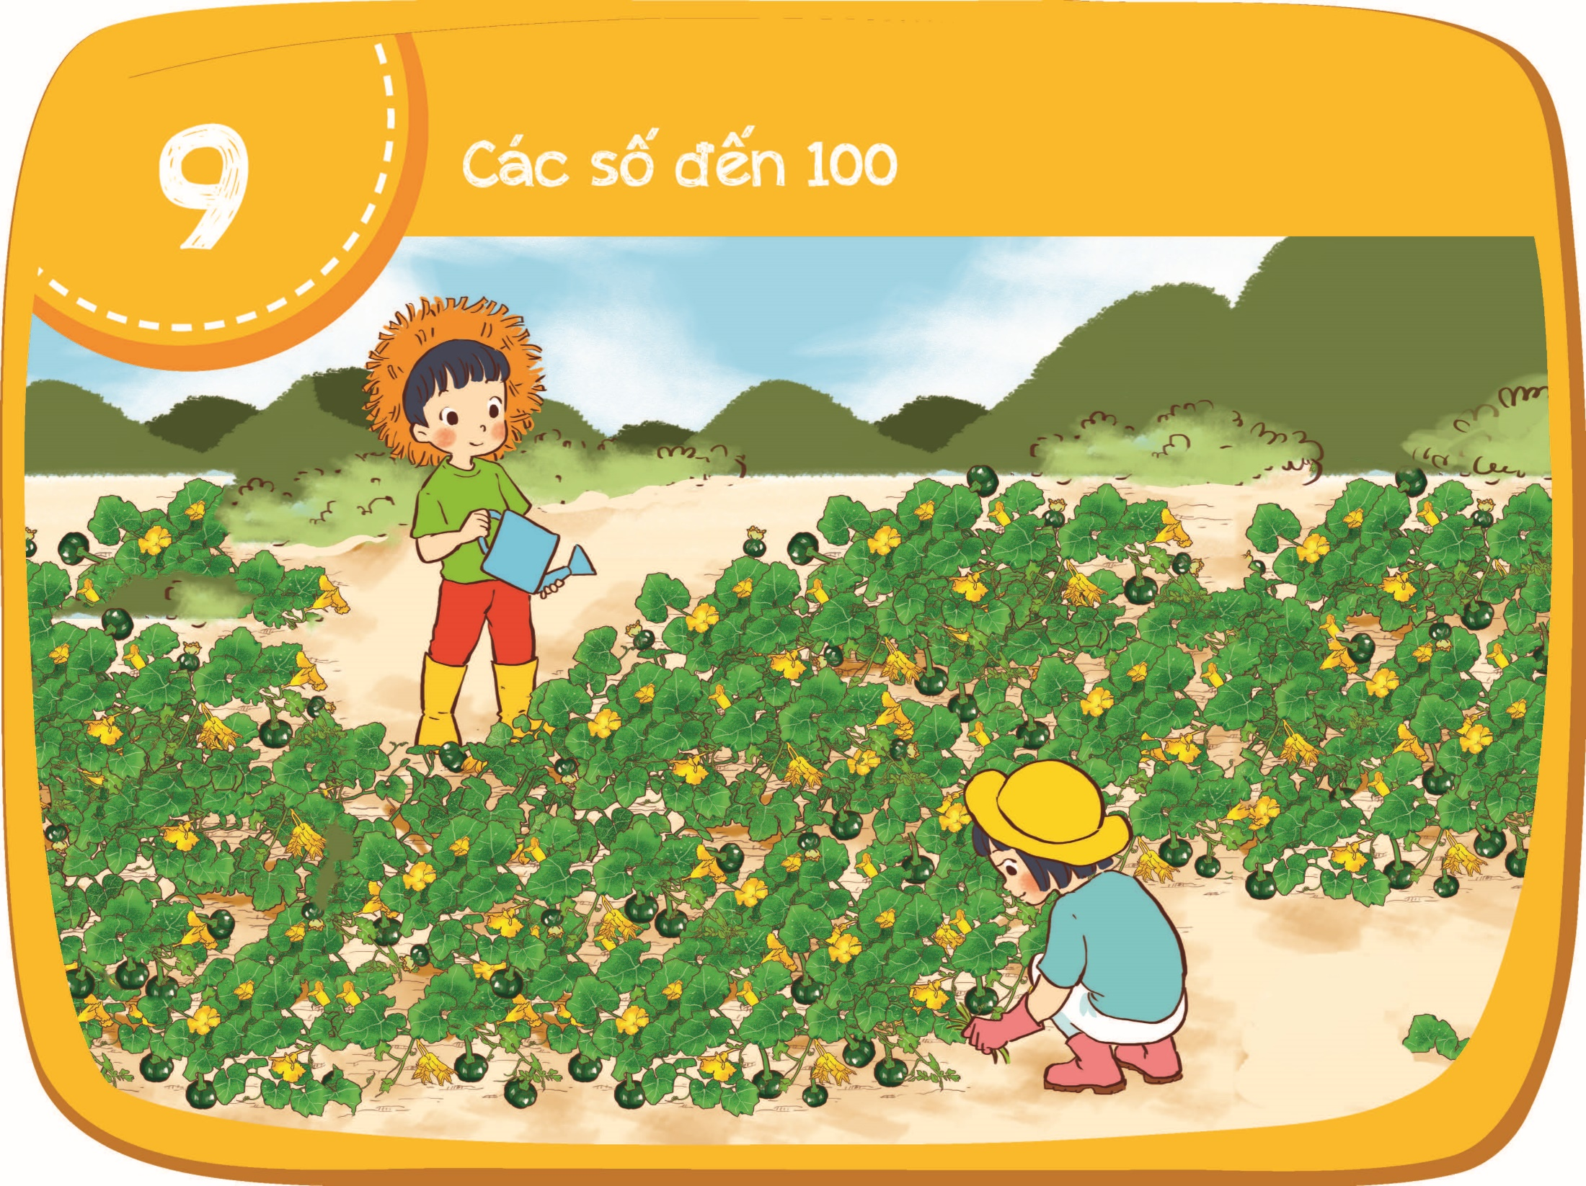

Slide 3
Đếm theo chục
Số tròn chục

Slide 4
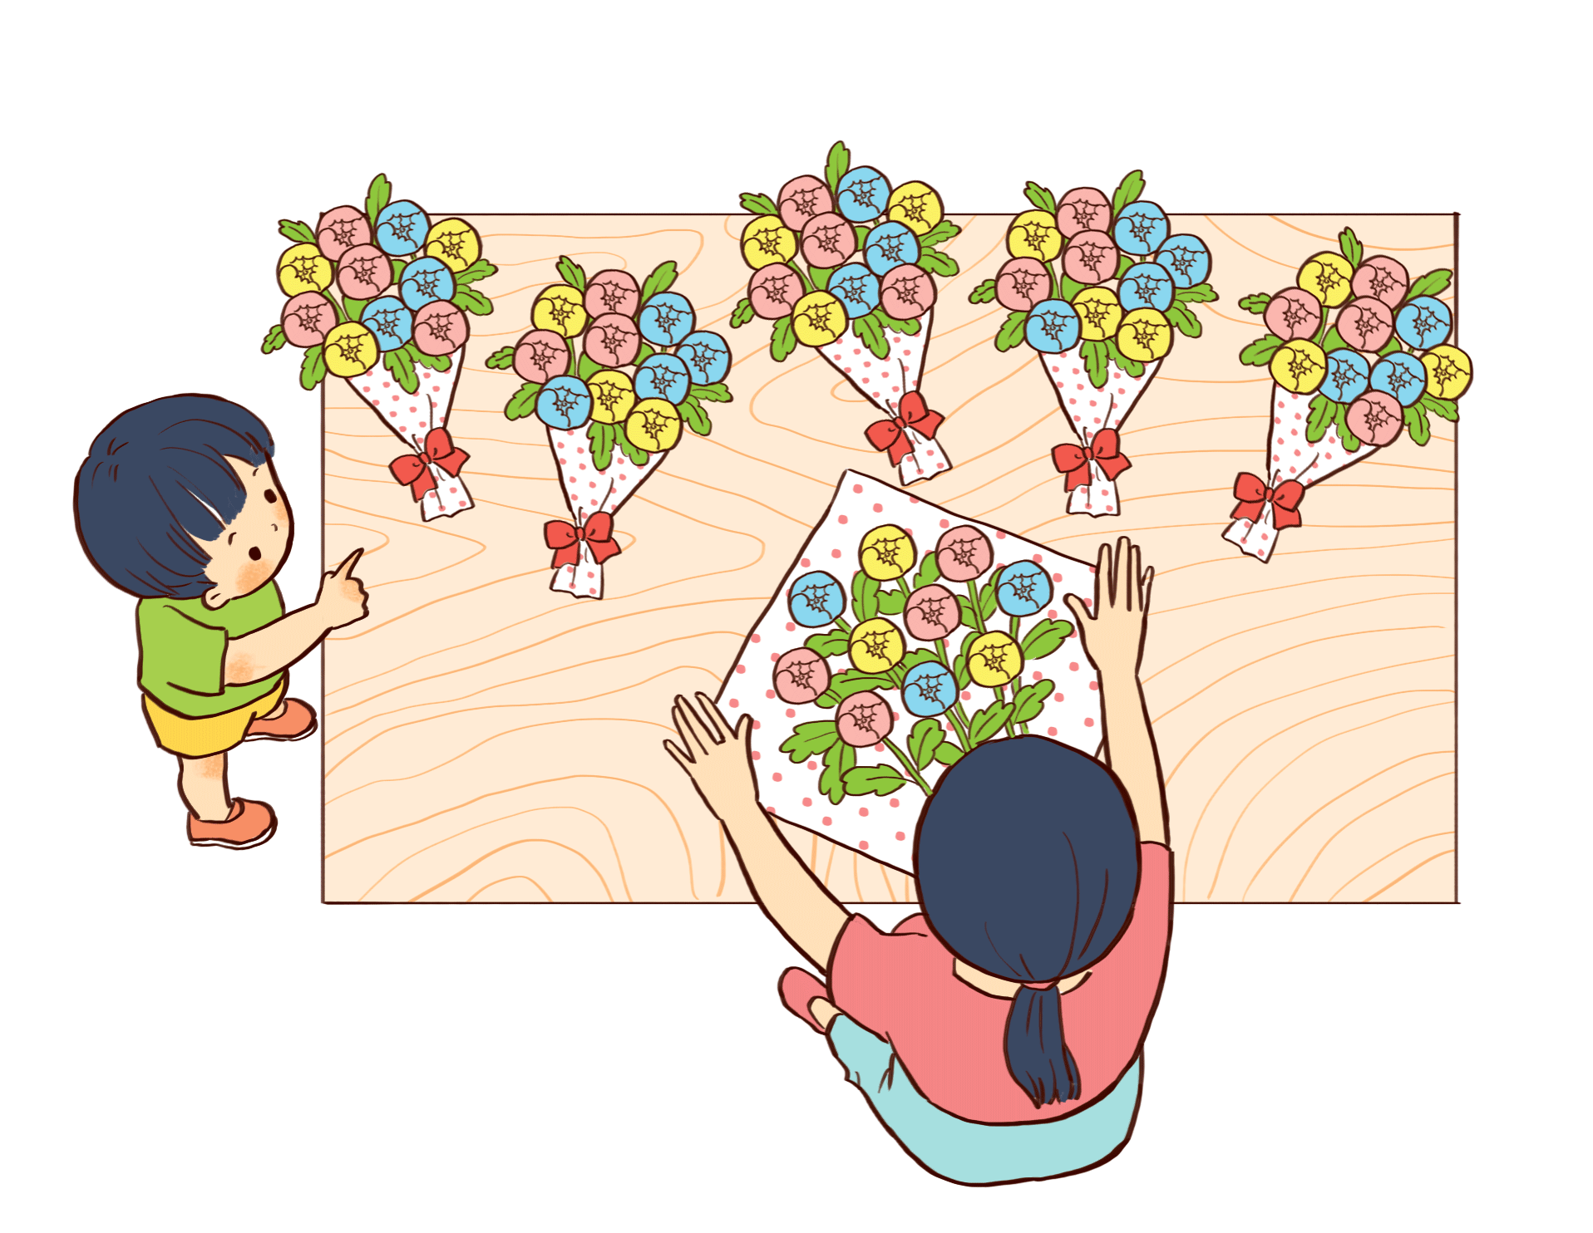
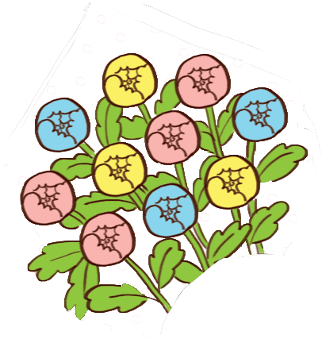
Có bao nhiêu bông hoa?
Mẹ đang bó
1 chục bông nữa.
Có 60 bông hoa.
Mỗi bó có 1 chục bông,
5 bó là 5 chục bông.
Đã có 50 bông mẹ nhỉ?

Slide 5
2 chục
5 chục
6 chục
10 đơn vị
20
50
60
= 1 chục
hai mươi
năm mươi
sáu mươi

Slide 7
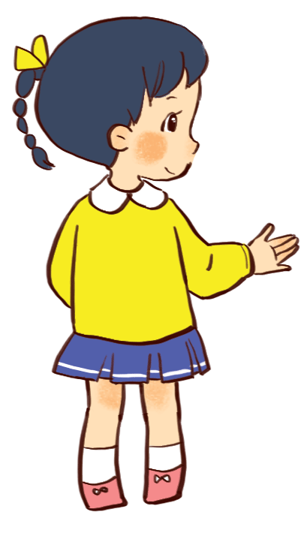
Đếm rồi nêu số.
Hai chục.
Hai mươi.
20
30
70
?
?
40
?
?
Ba mươi
Bốn mươi
Bảy mươi

Slide 8
Đếm rồi nêu số.
90
80
?
?
Tám mươi
Chín mươi

Slide 9
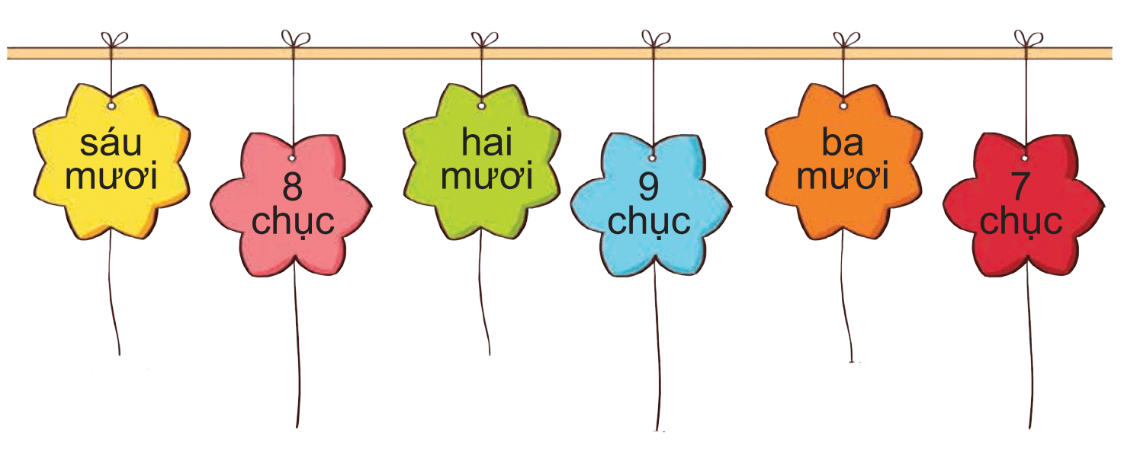
Nêu số.
?
20
30
60
?
?
90
70
80
?
?
?

Slide 10
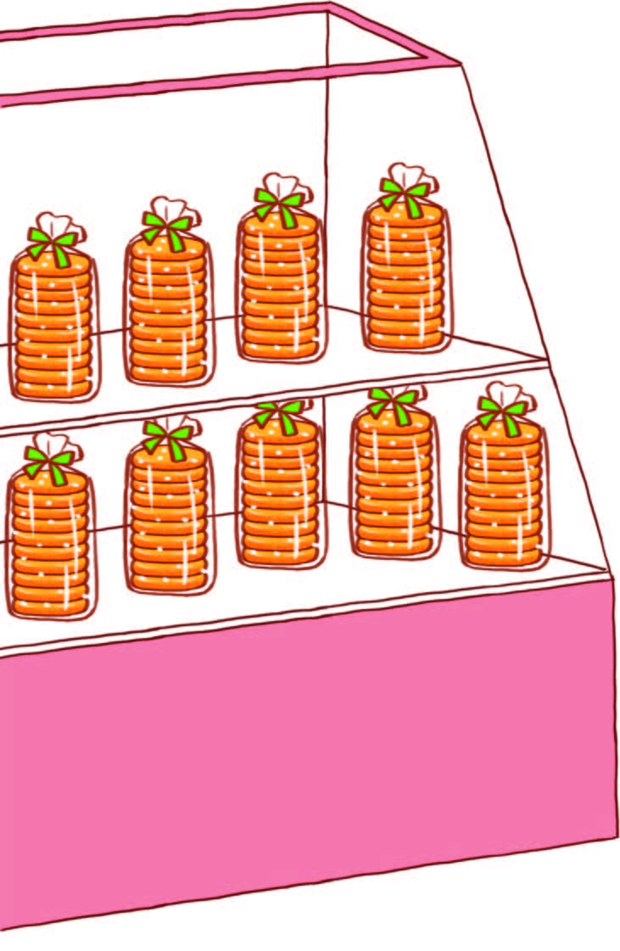
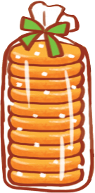
Đếm rồi trả lời câu hỏi?
a. Có bao nhiêu chiếc bánh?
1 chục
Có 90 chiếc bánh.

Slide 11
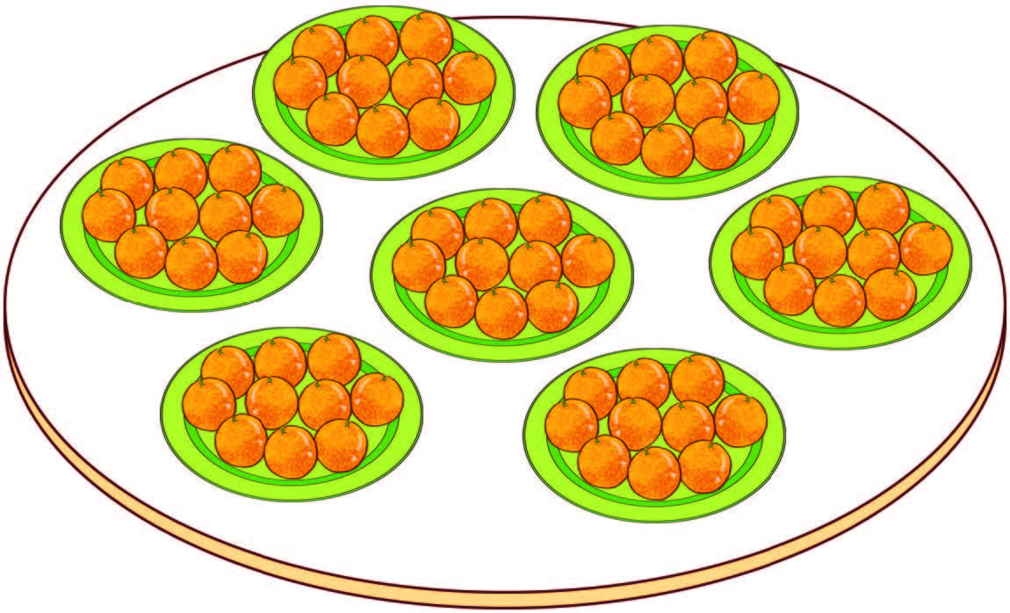
Đếm rồi trả lời câu hỏi?
b. Có bao nhiêu quả cam?
Có 70 quả cam.

Slide 12
Nêu số.
a.
Trong giỏ có 2 chục quả chuối.
Cho thêm vào giỏ 10 quả chuối nữa thì trong giỏ có quả chuối.
30
?
b.
Mẹ đã mua 4 chục chiếc bánh gai về để ăn và làm quà. Vì bánh ngon quá nên mẹ mua thêm 1 chục chiếc nữa. Mẹ đã mua tất cả chiếc bánh gai.
?
50

